Slide 1
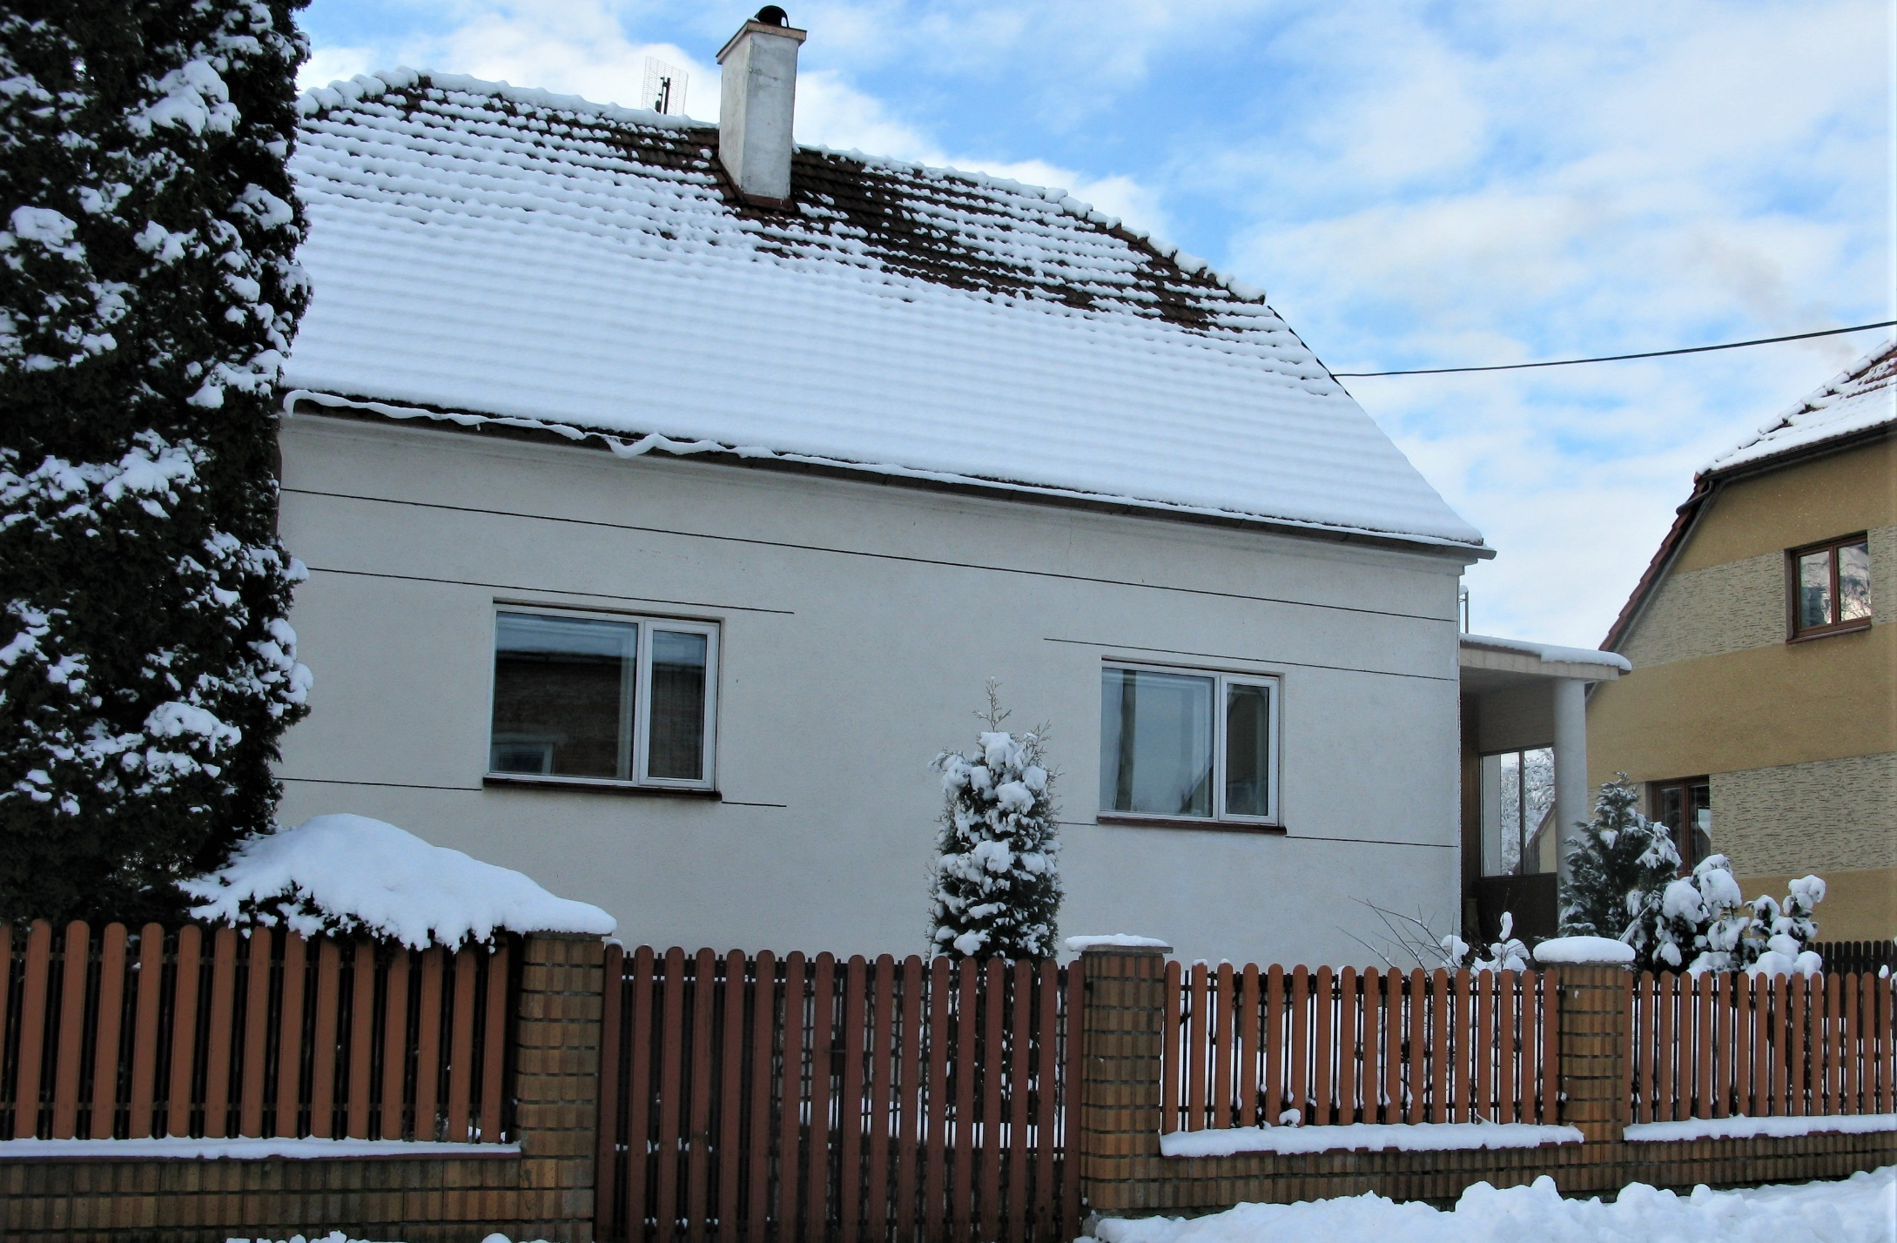
Po delší době v tomto korovinarovém čase, kdy opuštěný, zadýchaný, sedím, nebo ležím doma se smutkem v srdci, jsem se vydal do mého lesíku nadýchat se svěžího vzduchu, potěšit se krásně zasněženou přírodou a hledat slunce v duši.

Slide 2
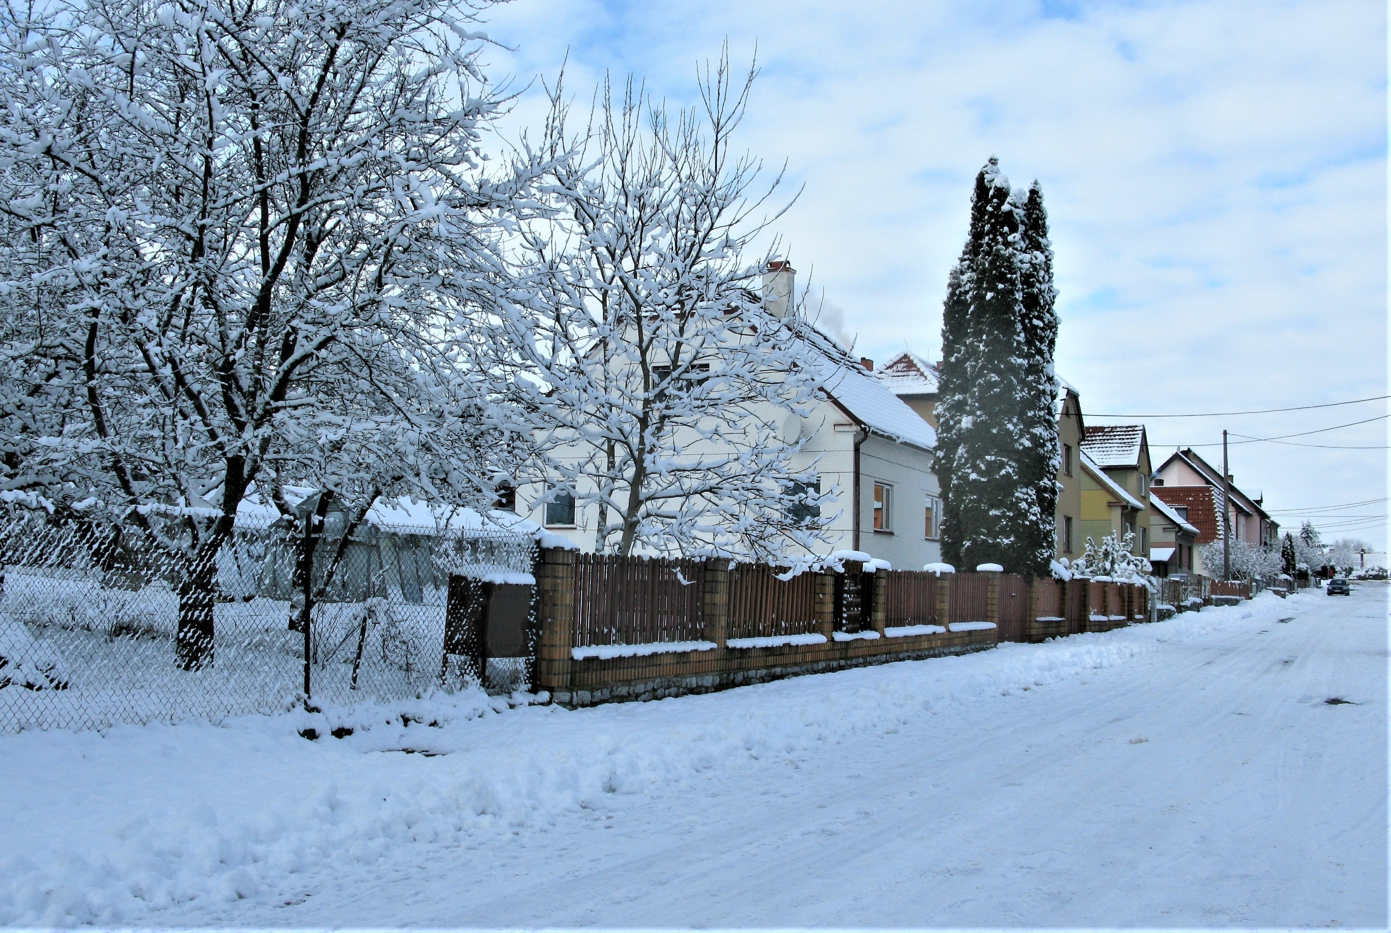
Tak to je můj domeček na konci naší ulice.

Slide 3
Sousedé na chatě nebyli již asi dva měsíce.

Slide 4
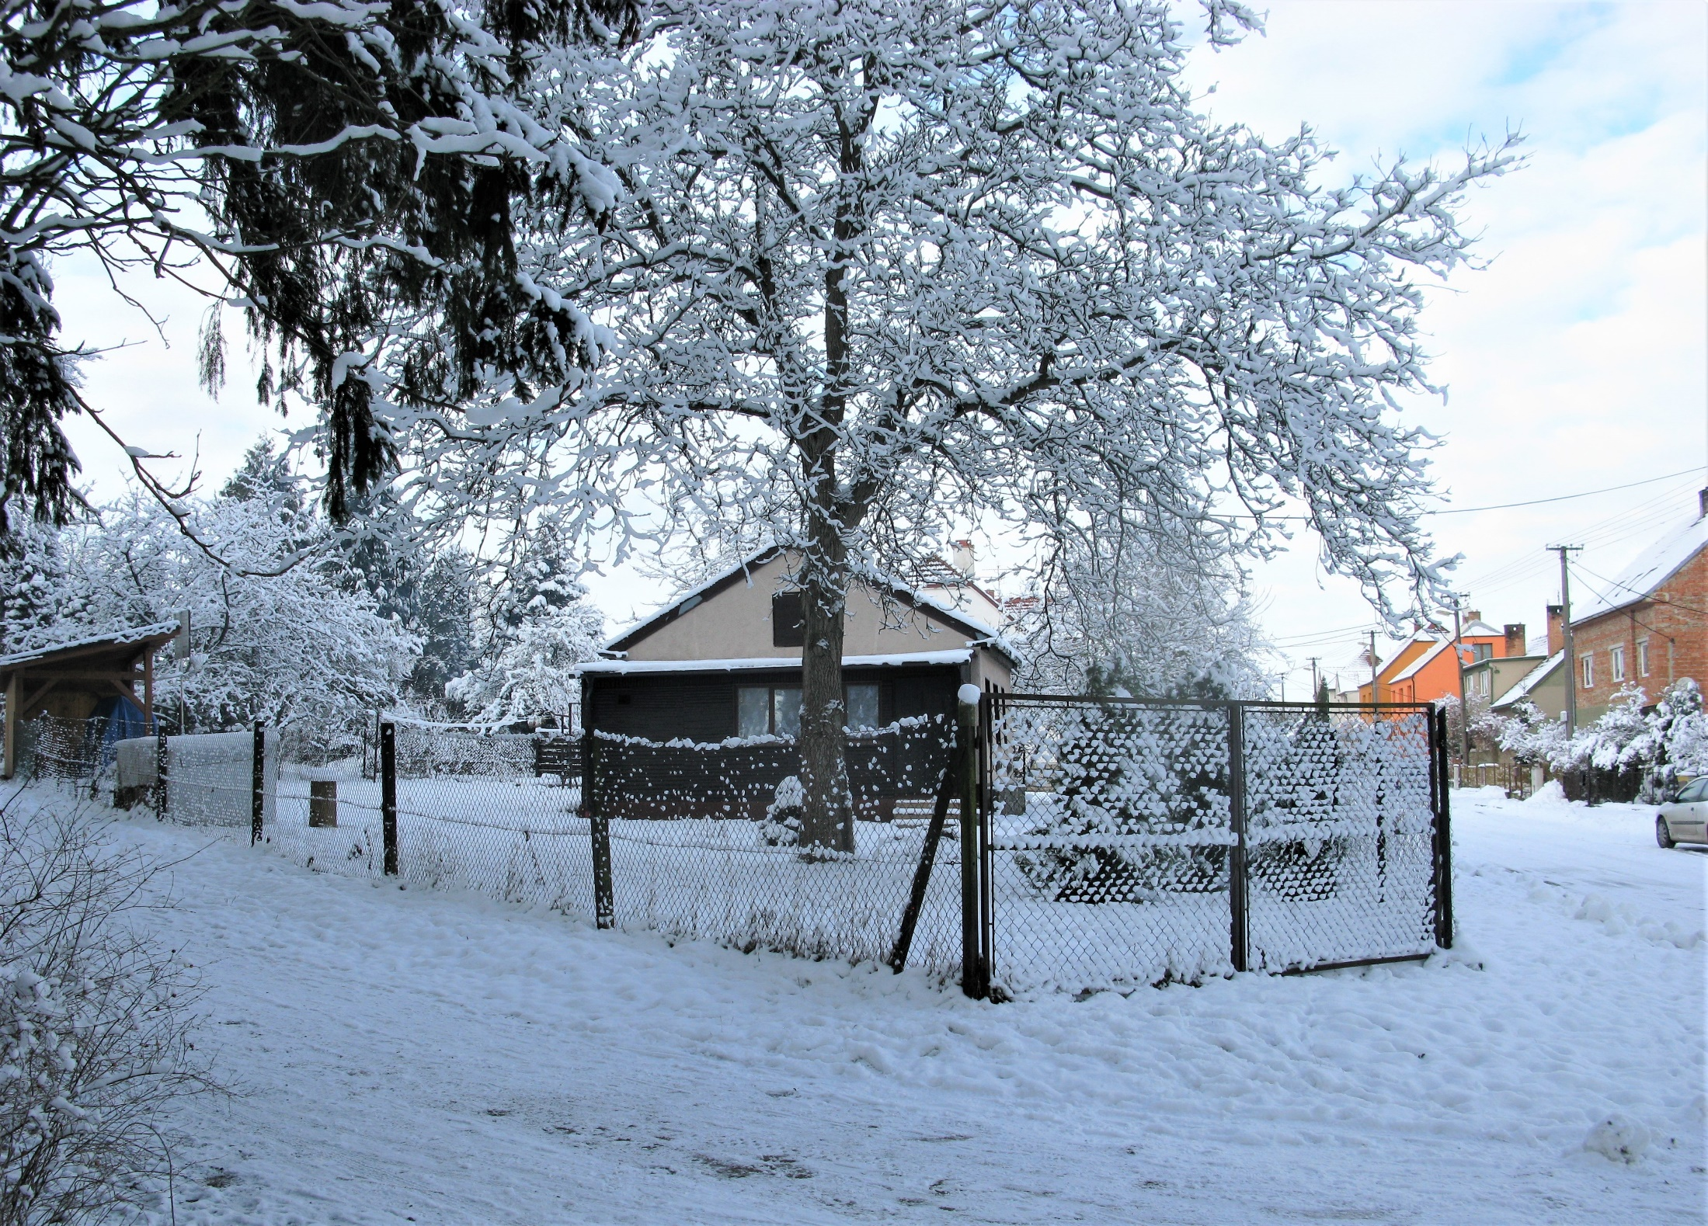

Slide 5
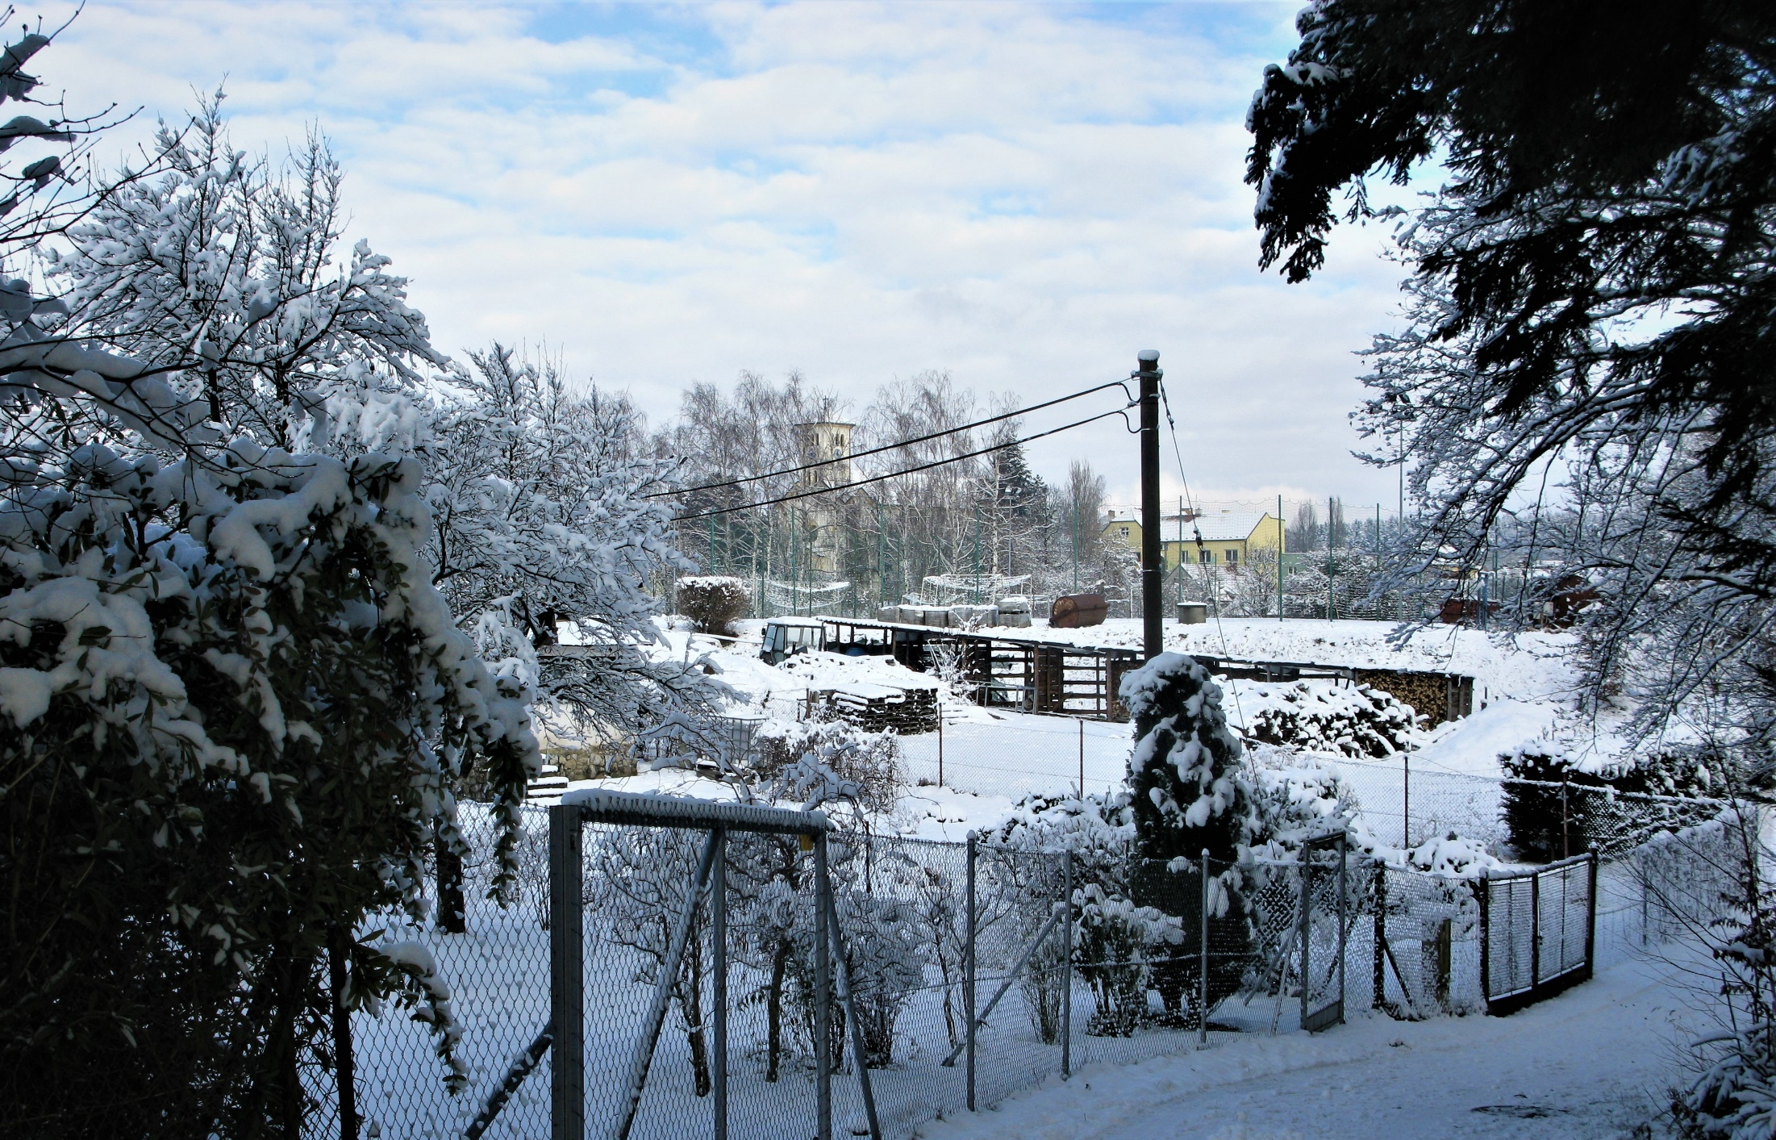
Z okraje lesíku jsem se podíval na náš kostelík

Slide 6
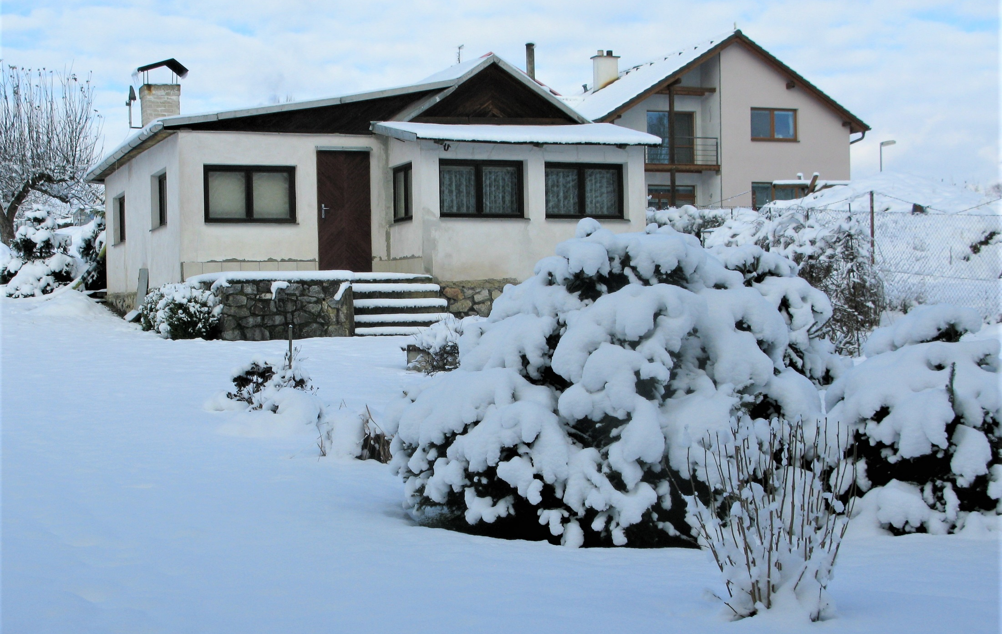
Chaty Brňáků jsou také opuštěné

Slide 7
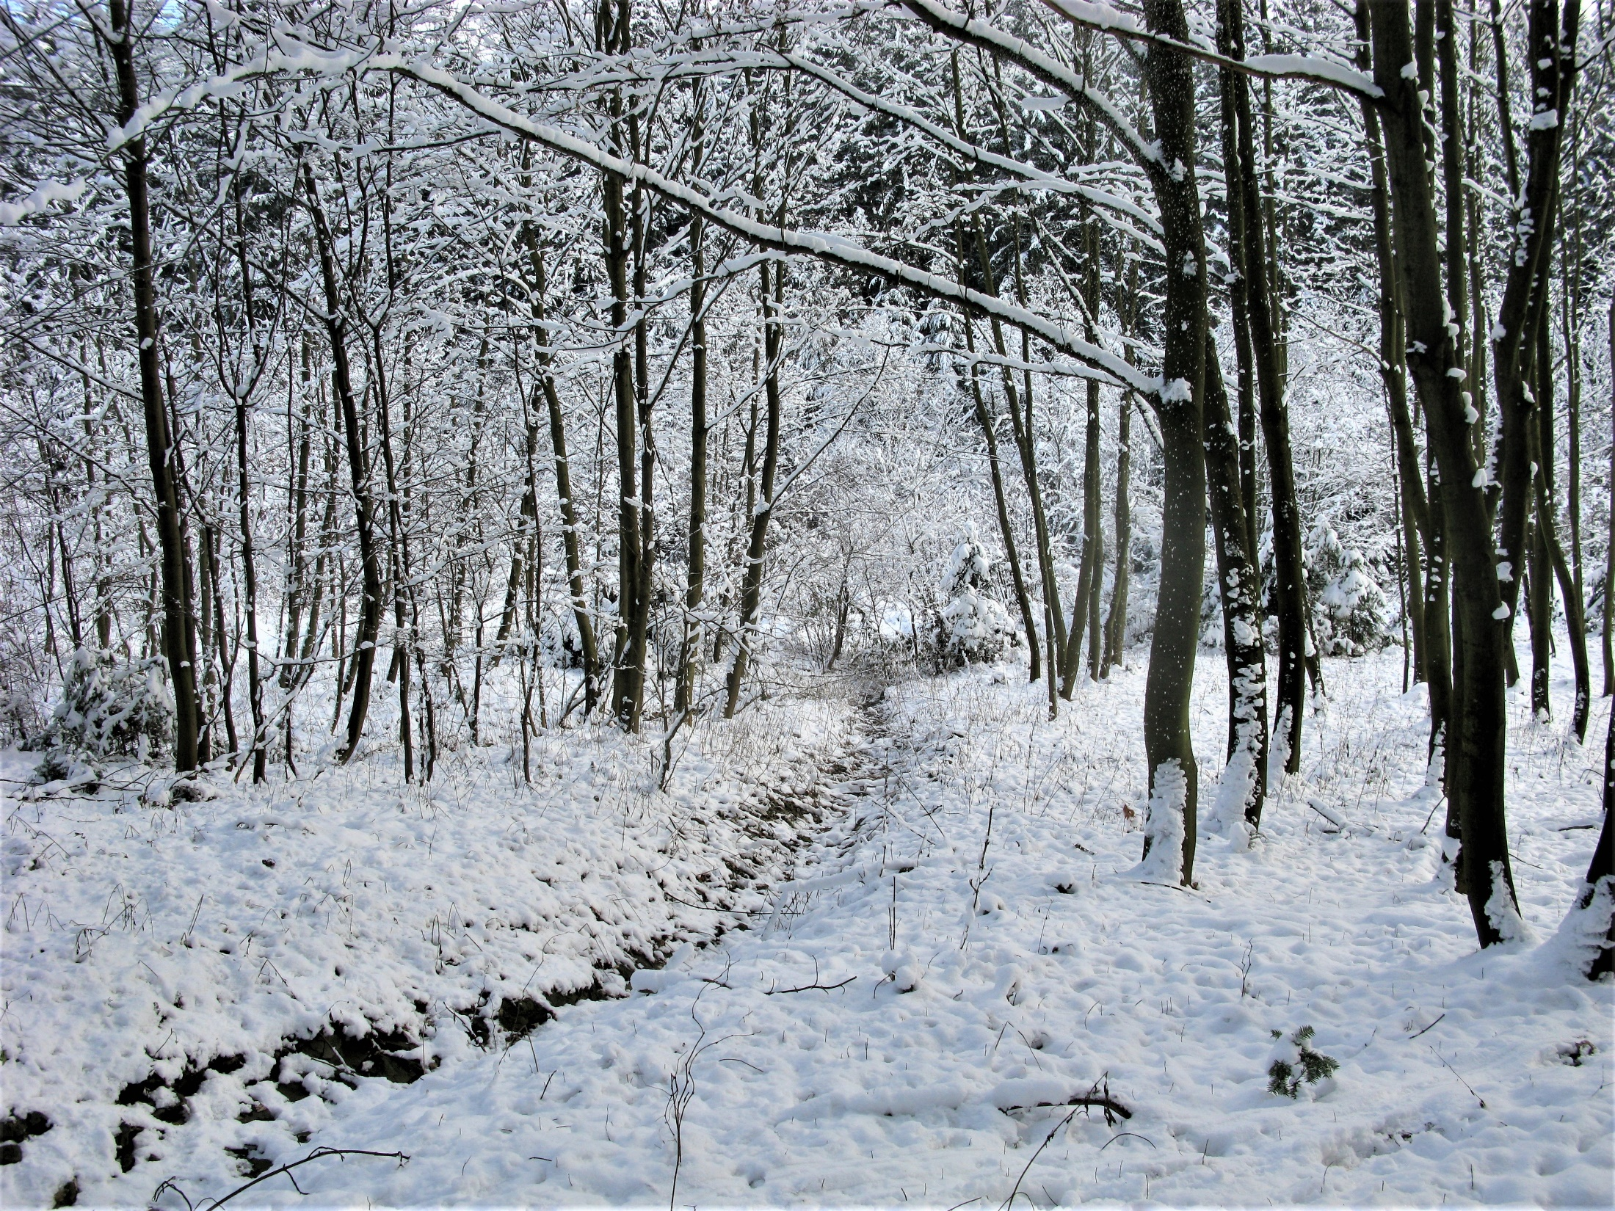
Tak jsem se vydal neprošlapanou cestičkou k potůčku

Slide 8
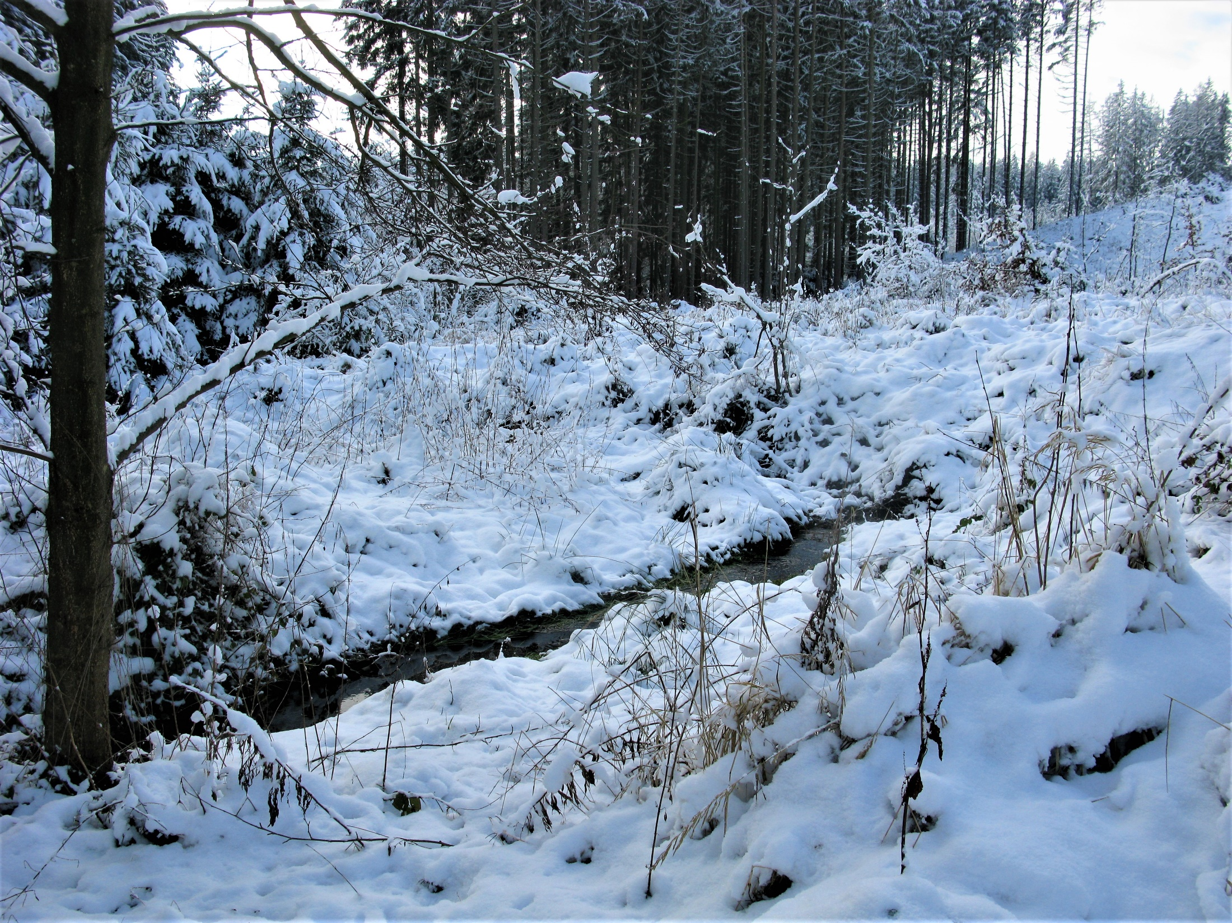

Slide 9
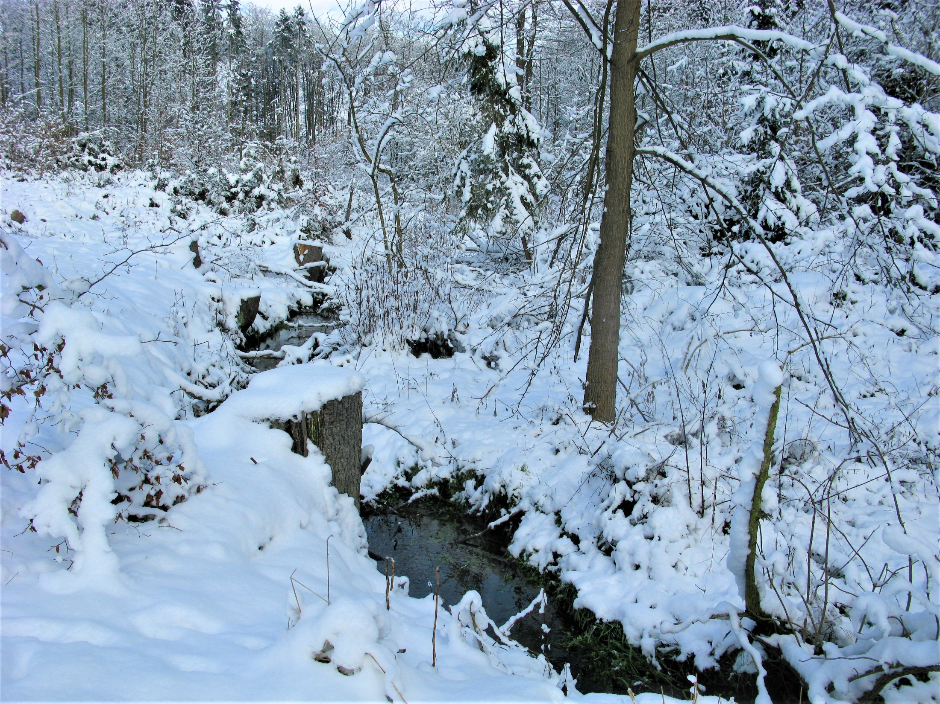

Slide 10
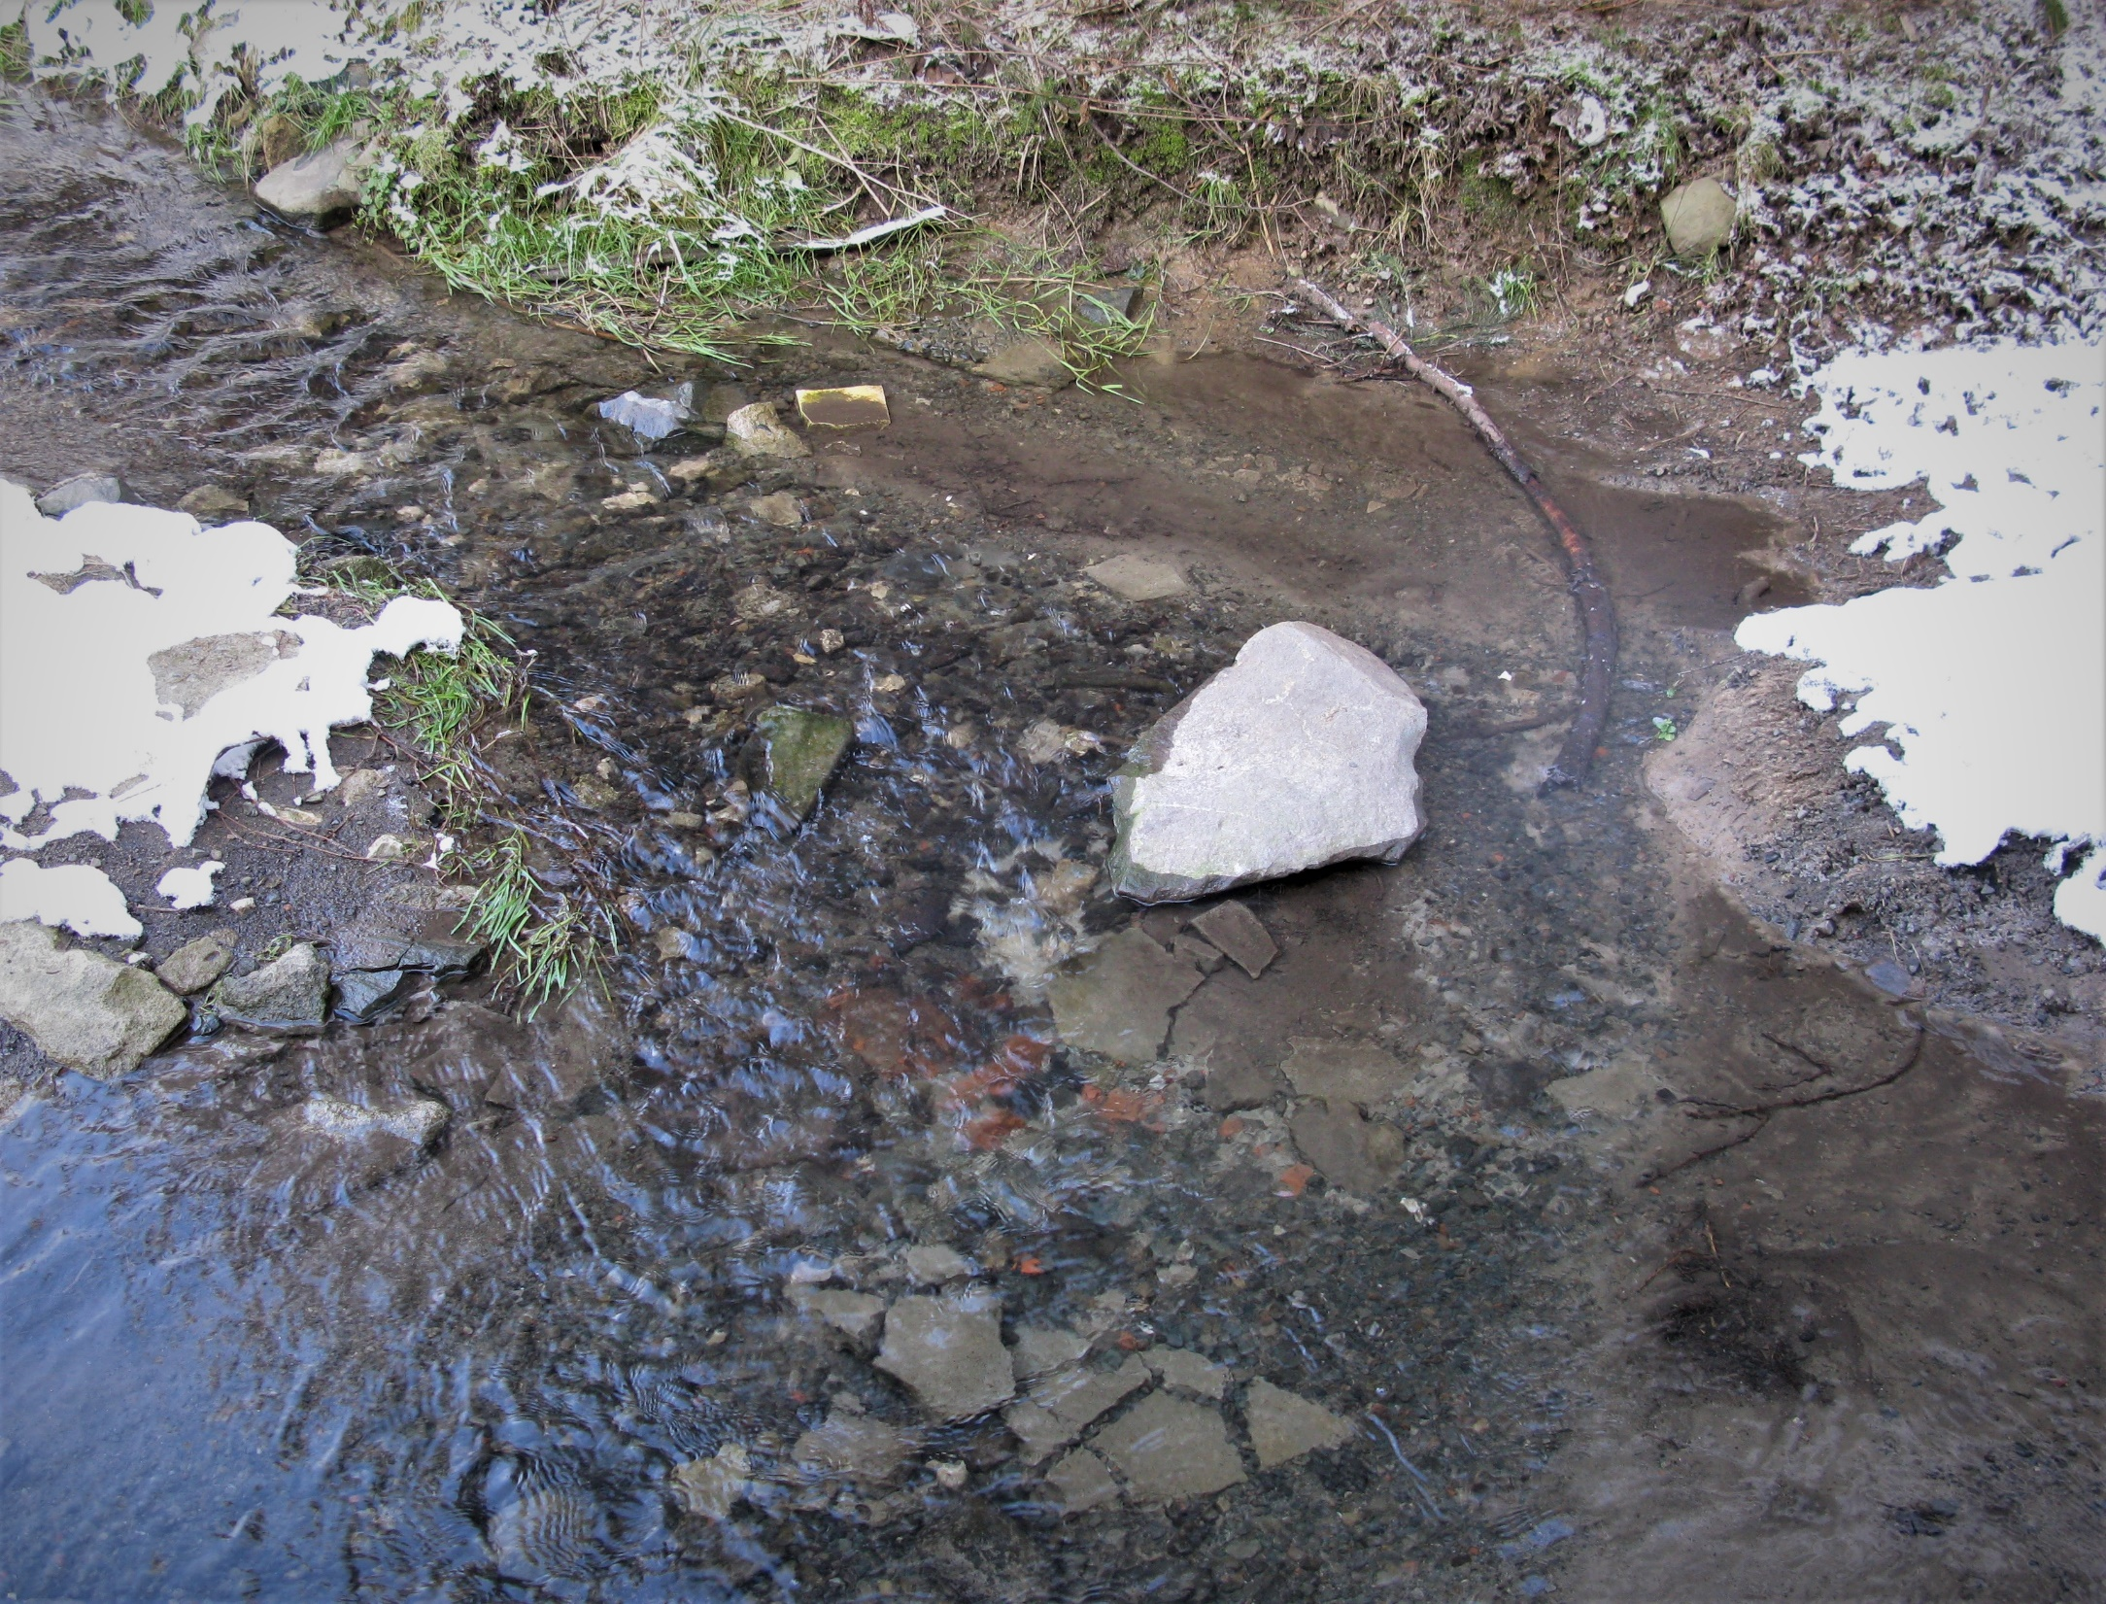

Slide 11
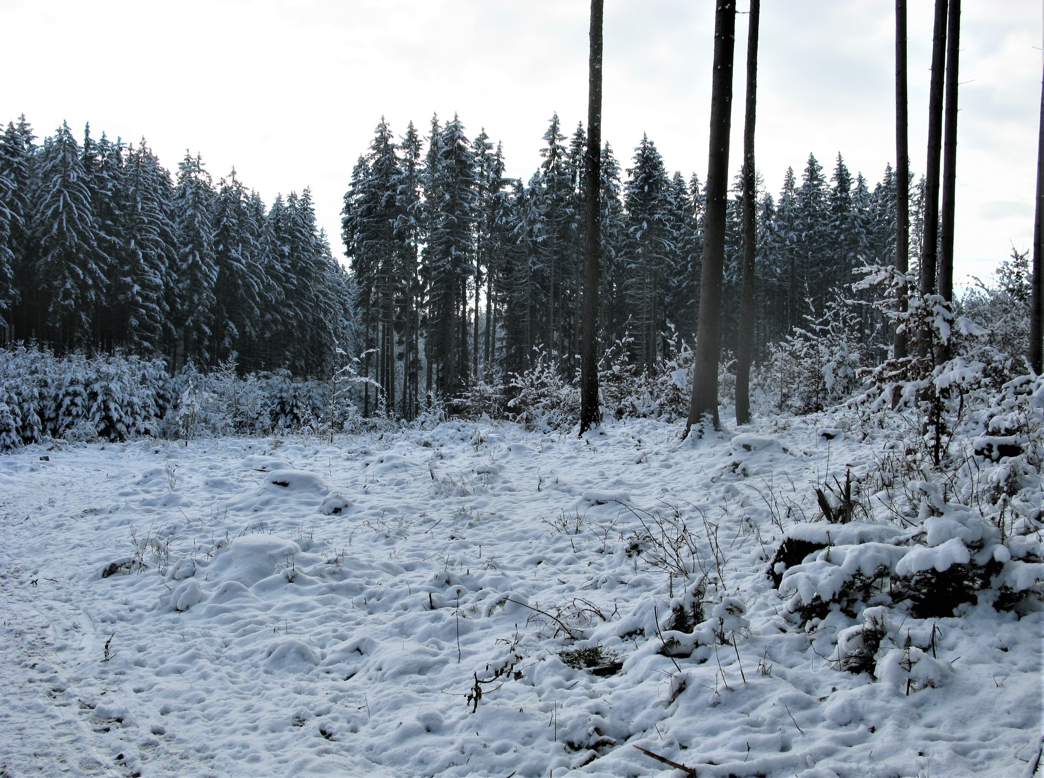

Slide 12
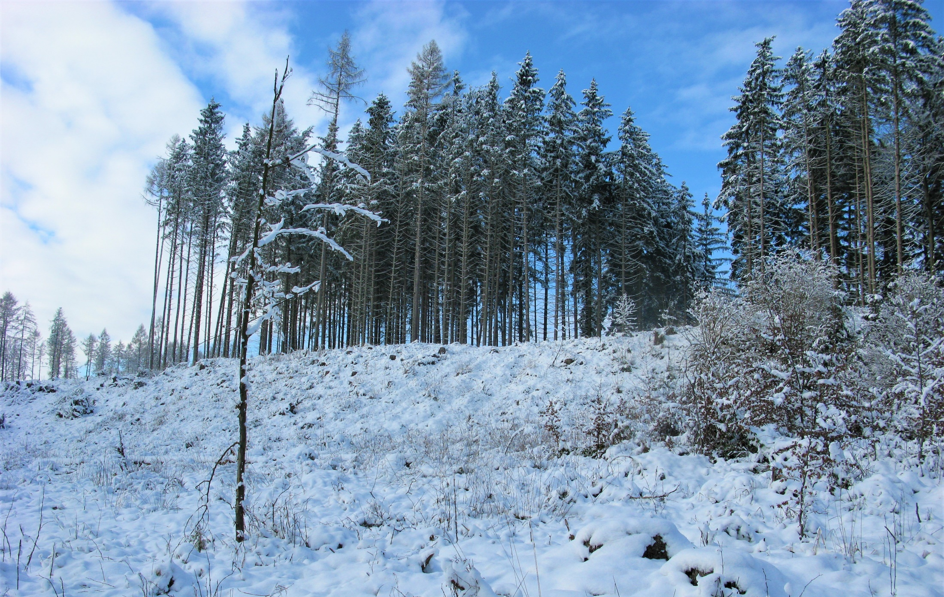
Po kůrovci jsou zde jen holé pláně. Pohledy z dola od potůčku

Slide 13
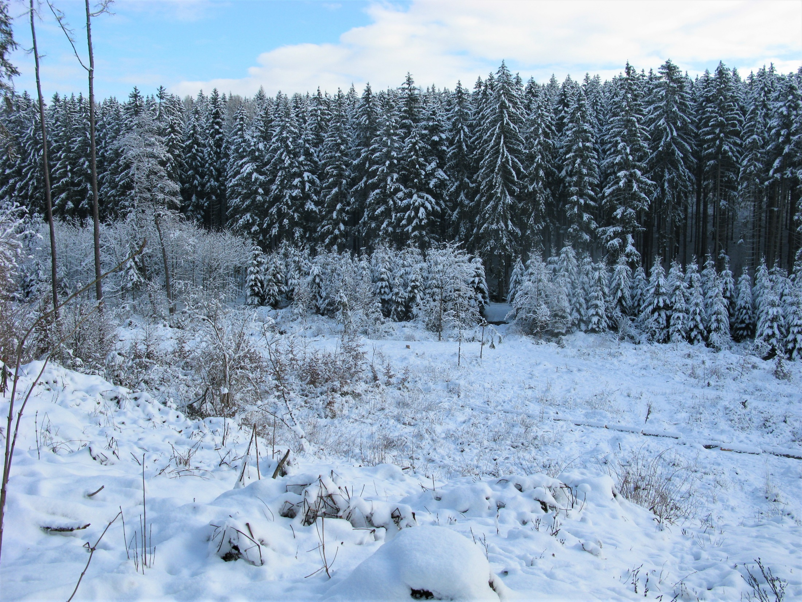

Slide 14
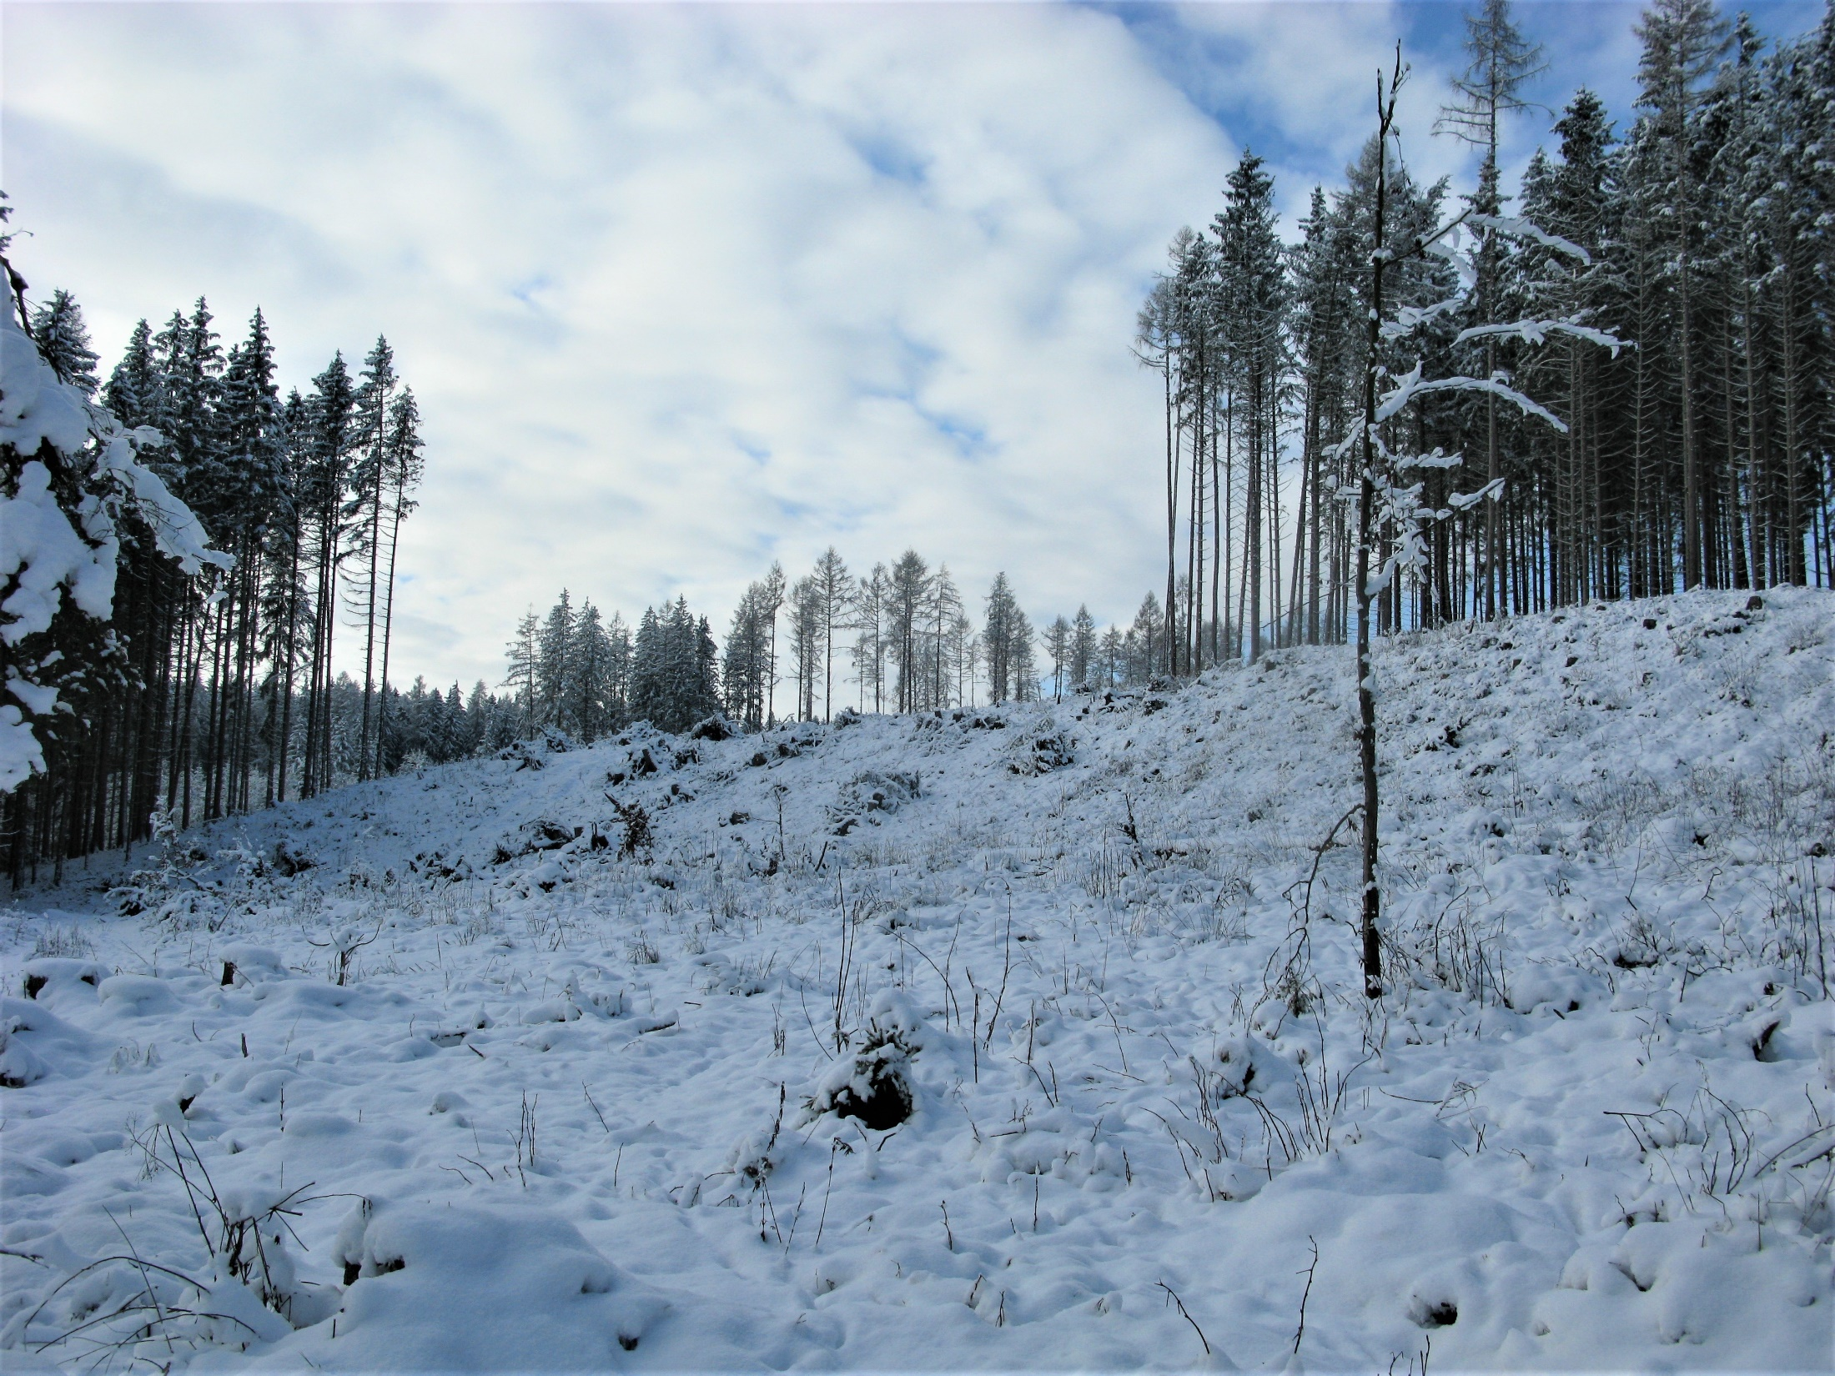

Slide 15
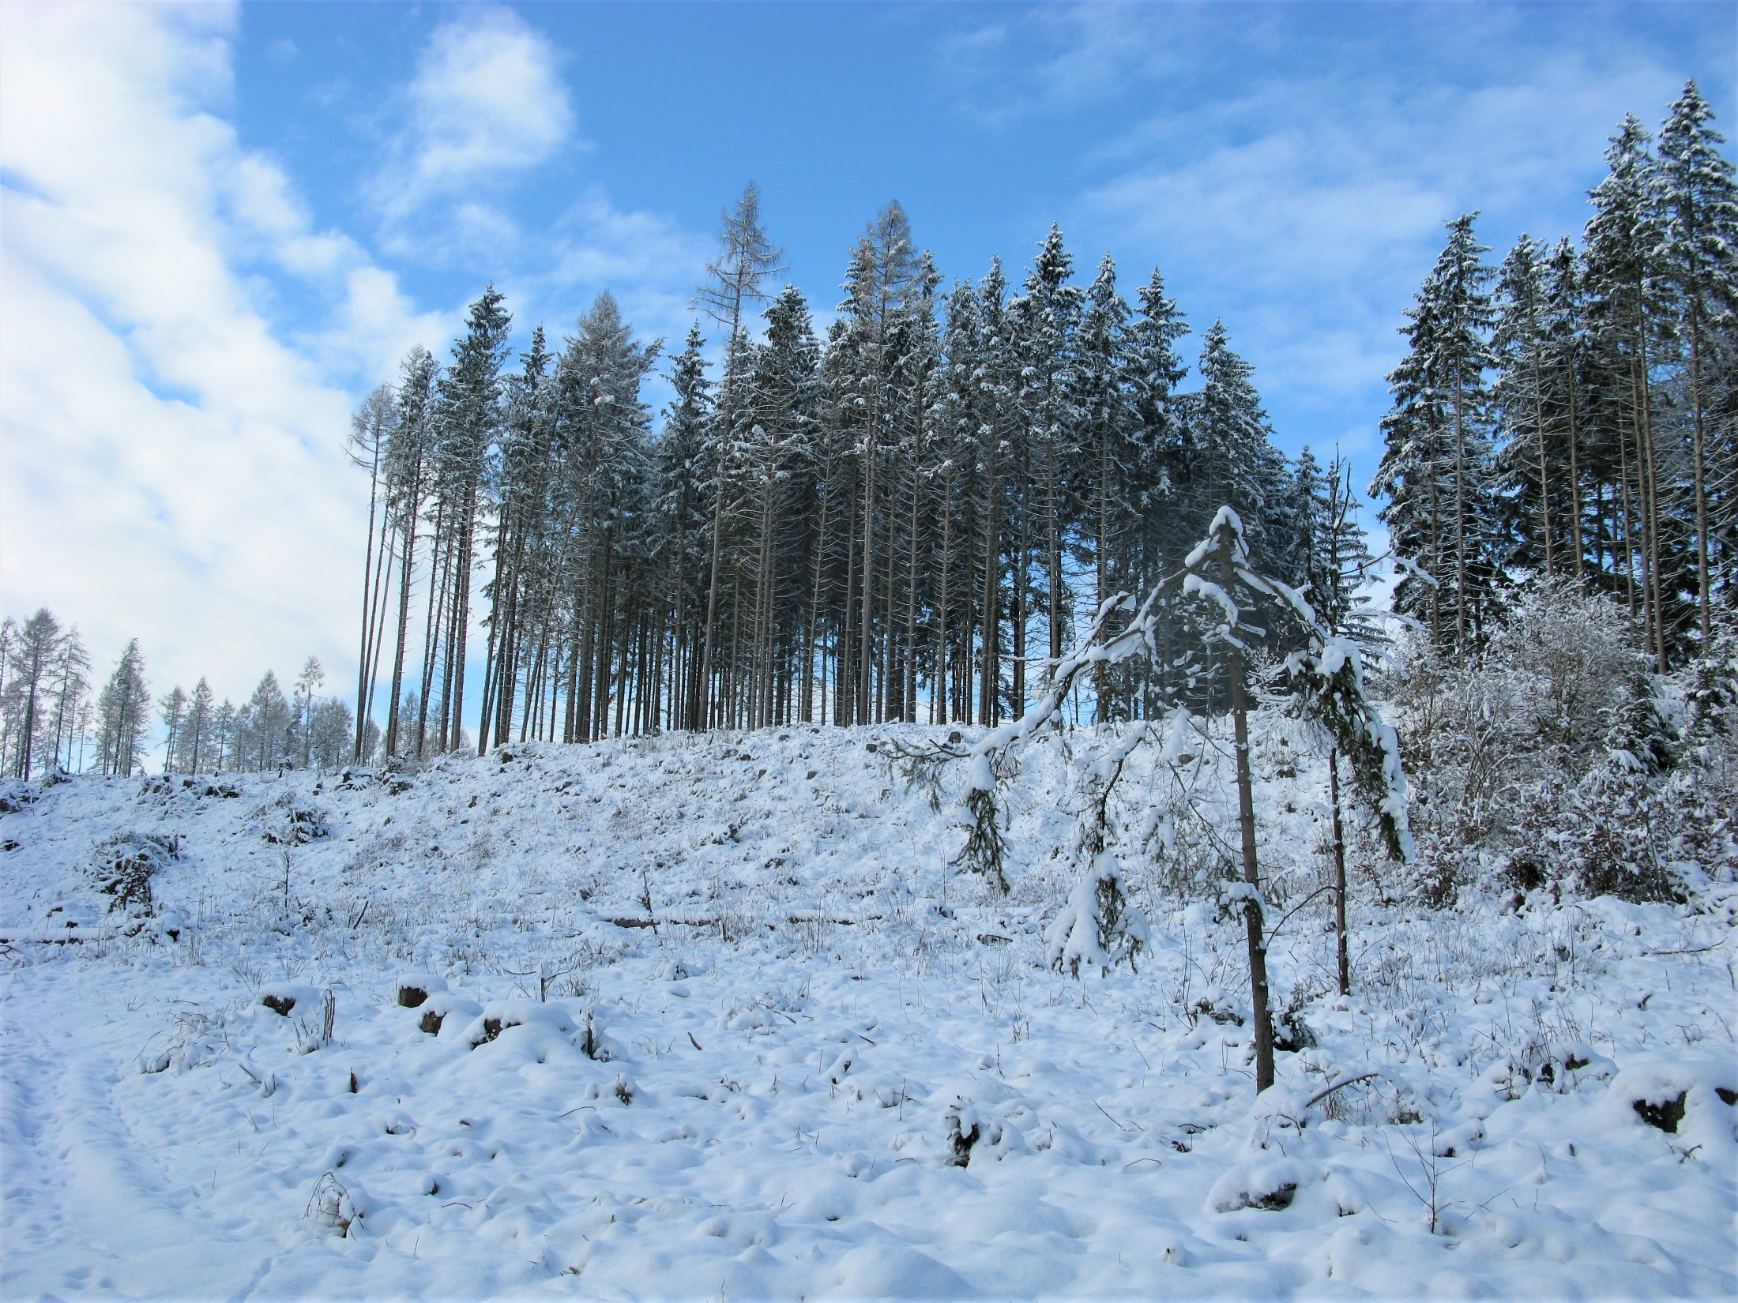

Slide 16
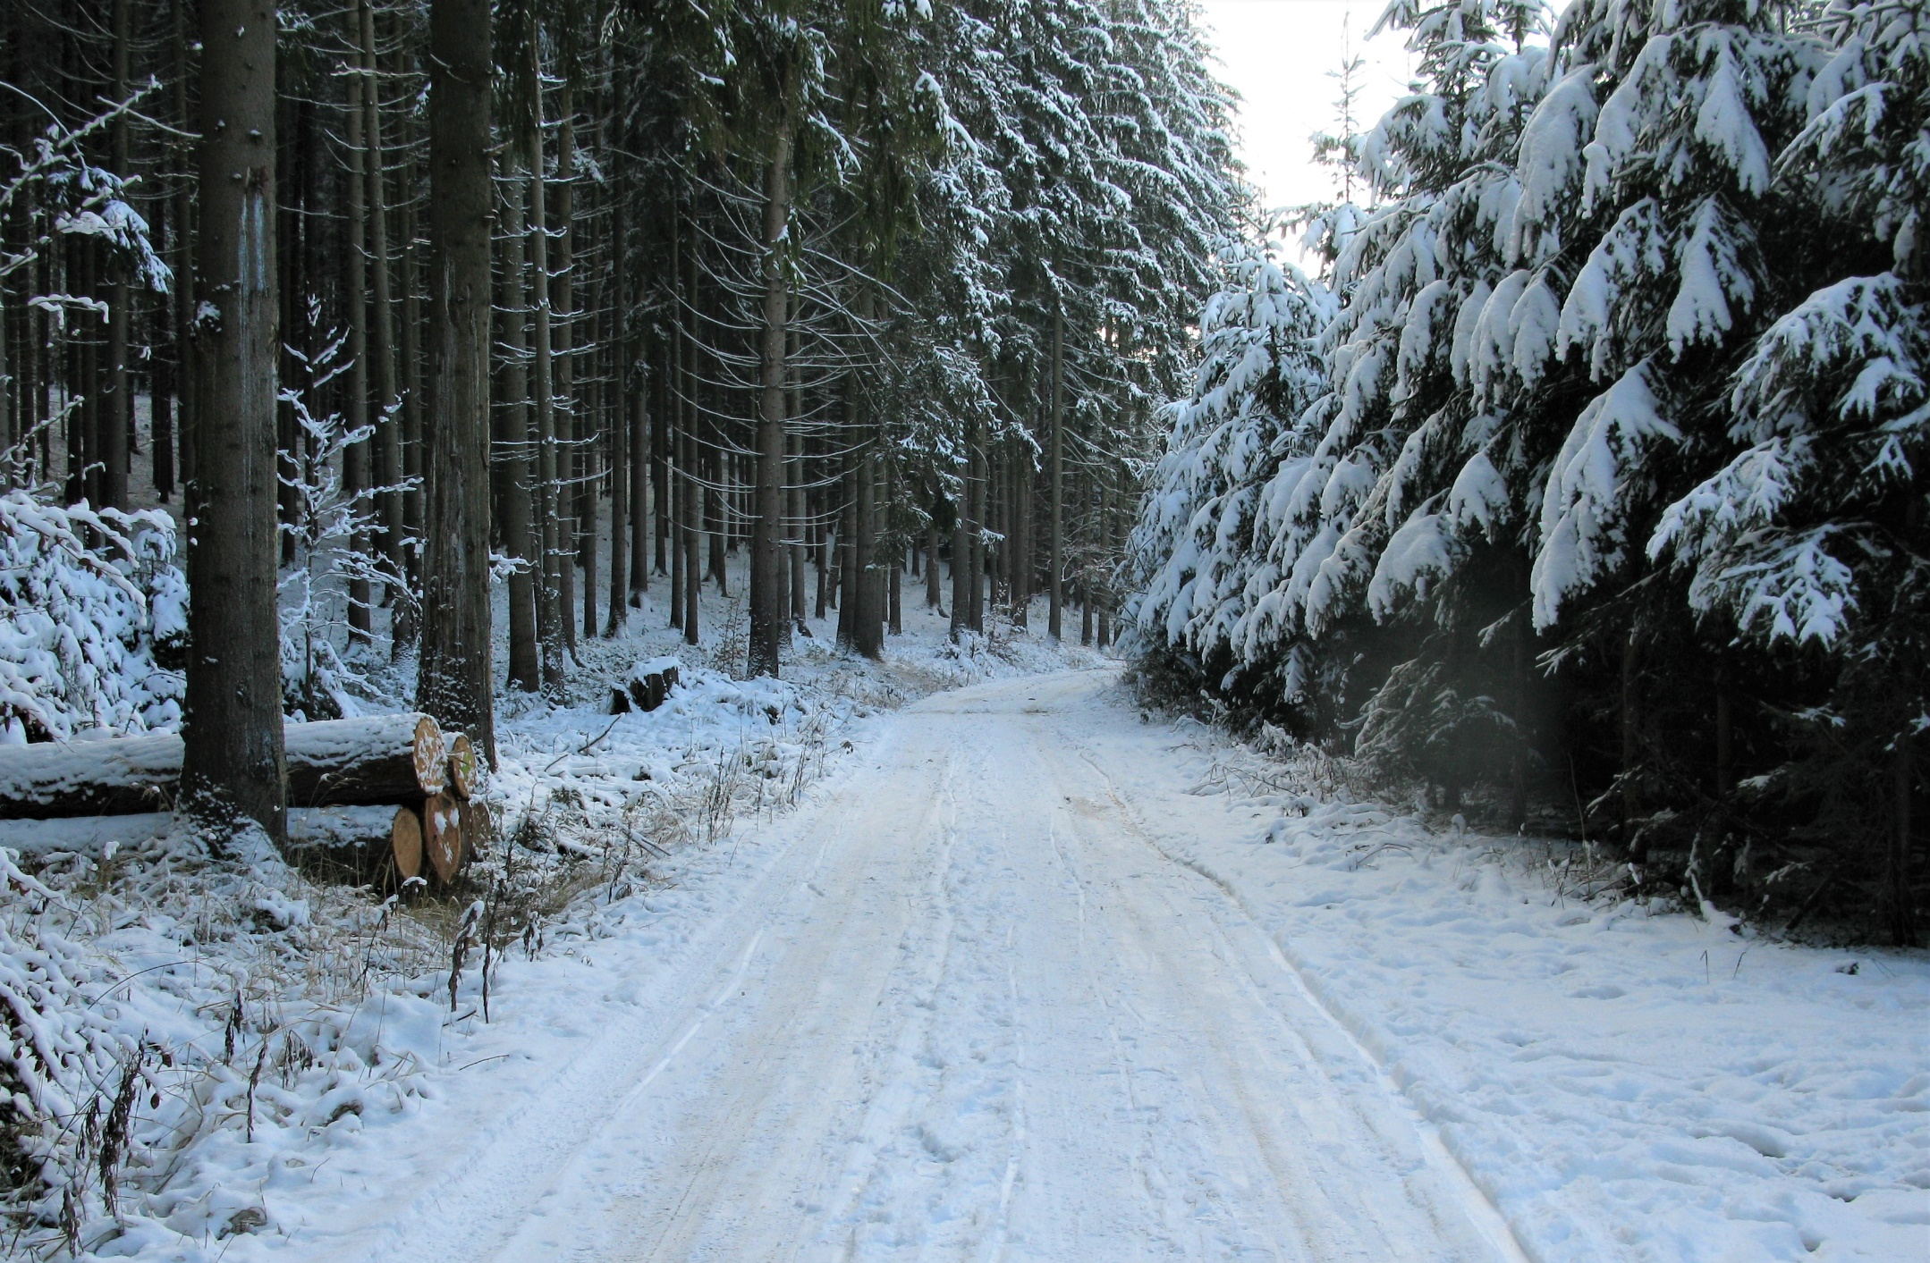
Cesta do Baldovce

Slide 17
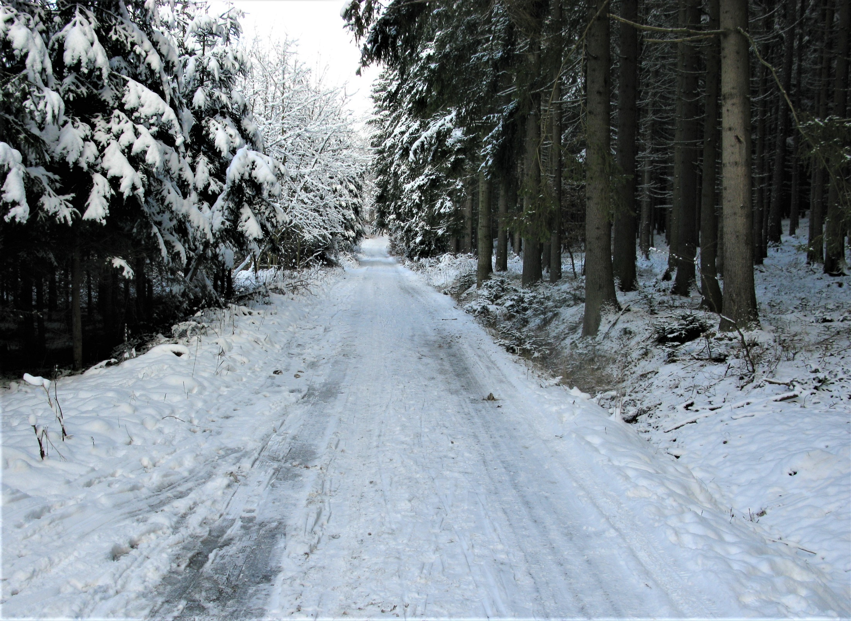

Slide 18
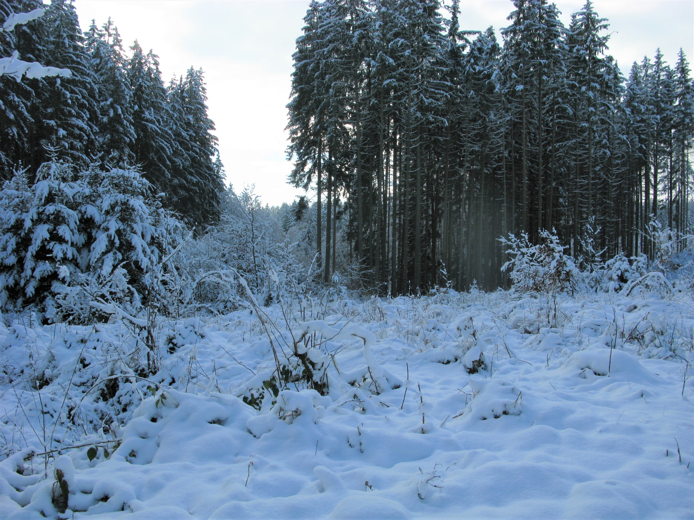

Slide 19
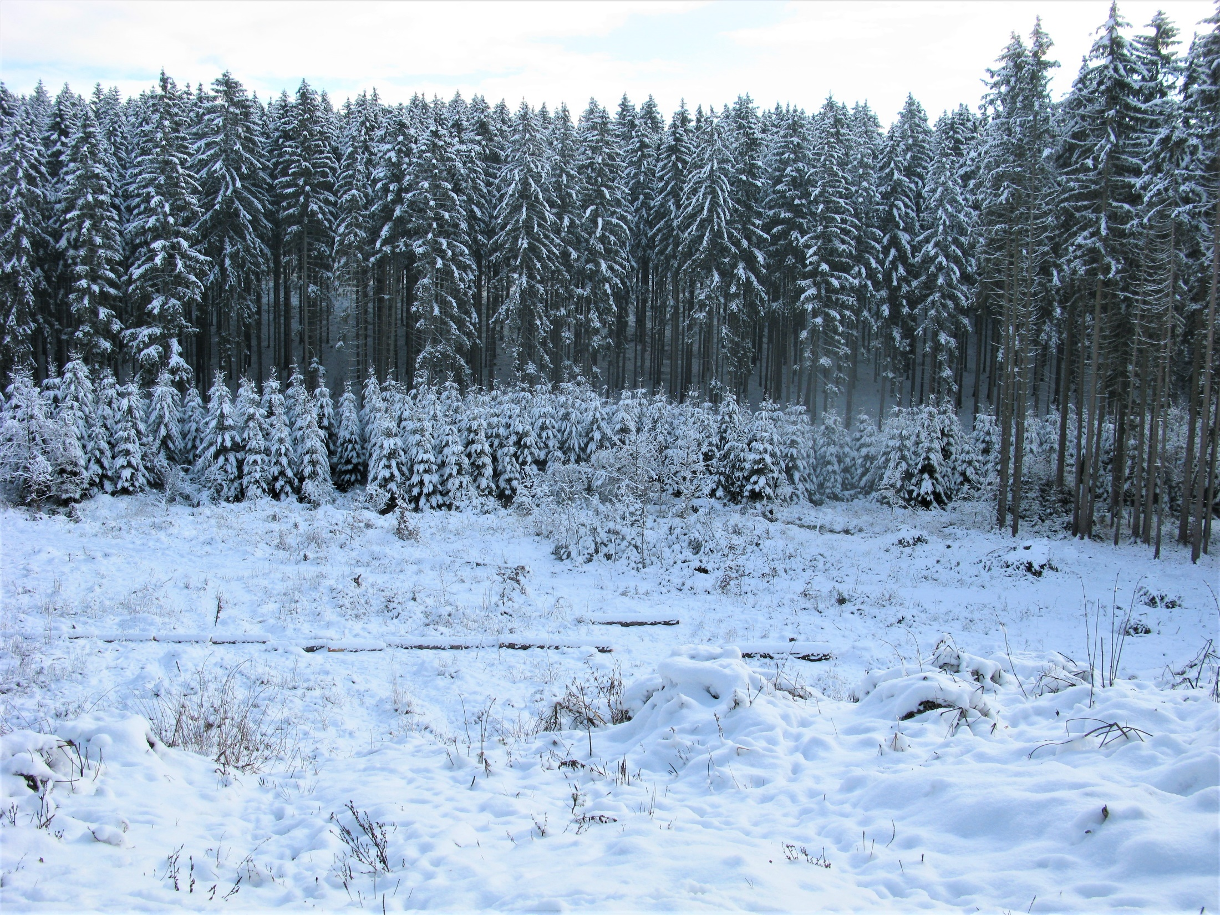

Slide 20
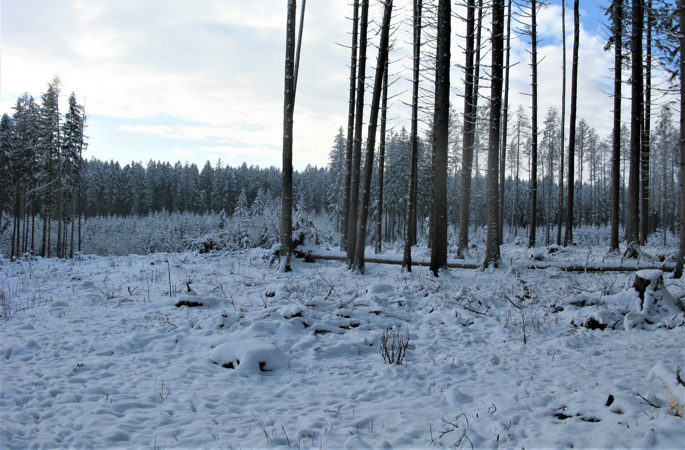
A tak jsem již zase nahoře za domečkem.

Slide 21
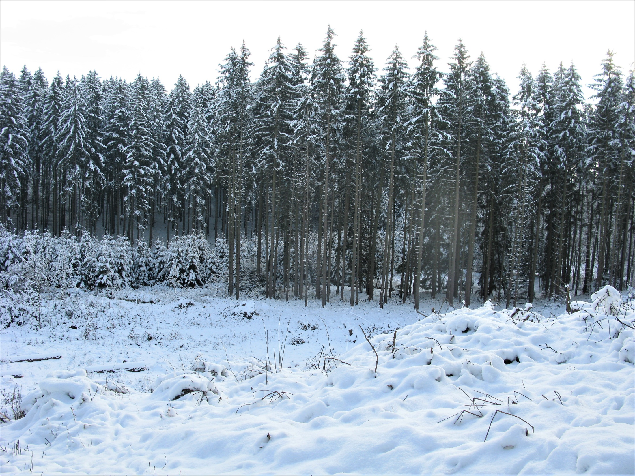

Slide 22
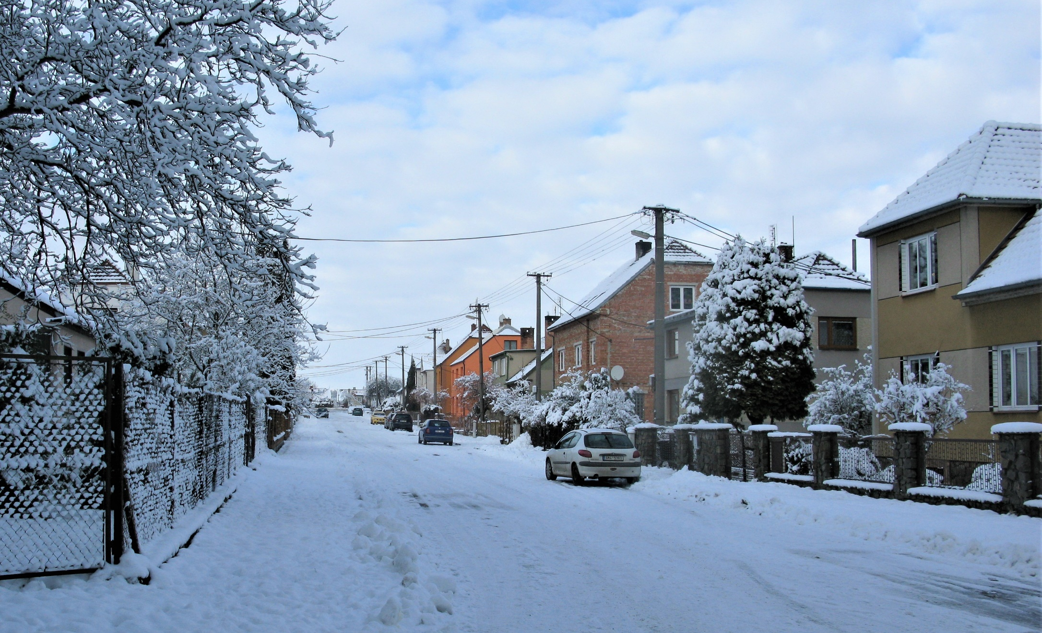
Z okraje lesa pohled na naši ulici. Trochu unaven a s lepší náladou pomalu domů na dobrý oběd.

